Slide 1

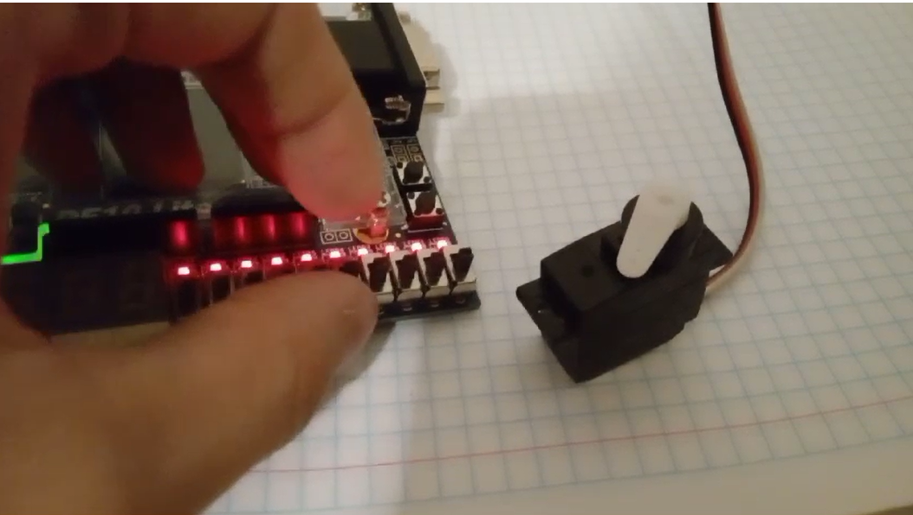
PRÁCTICA 5 Diseño de control de servomotores (SG90)
DISEÑO DIGITAL VLSI, Grupo 2
Profesor: M.C. Gerardo Ariel Castillo García
Equipo: 05
- Bravo Luna Ivonne Monserrat
- Díaz González Rivas Ángel Iñaqui
- García Gallegos Samantha
- Siliano Haller Rodrigo

Slide 2
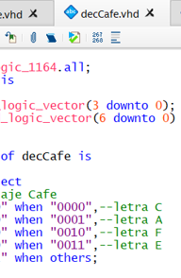
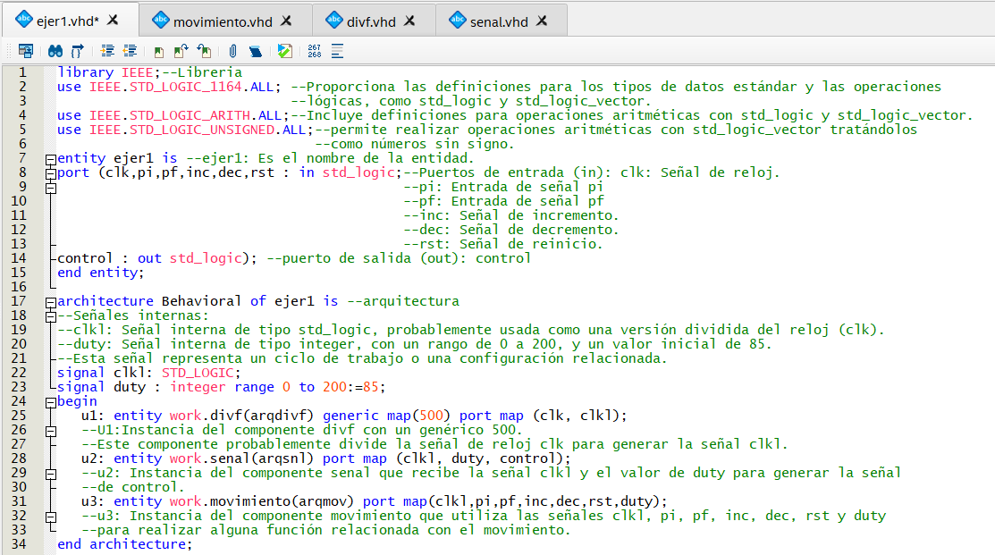
EJERCICIO 5.1 Diseño de control de servomotores (SG90)
Realizar un proyecto que, dadas las especificaciones, señal de 50 Hz y ciclo de trabajo de ~5% a ~10%, haga que el servomotor se mueva de 5 diferentes formas:

Slide 3

CÓDIGO EN VHDL

Slide 4
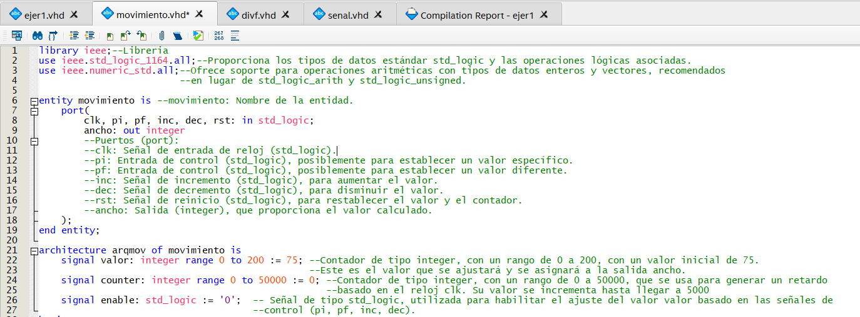
CÓDIGO EN VHDL

Slide 5
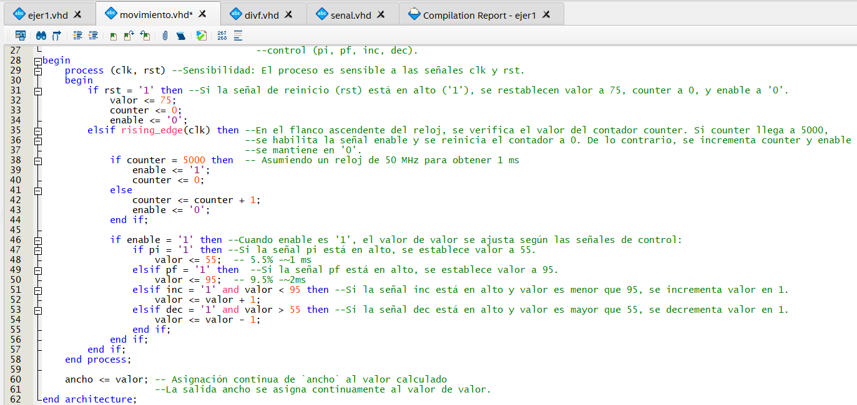
CÓDIGO EN VHDL

Slide 6
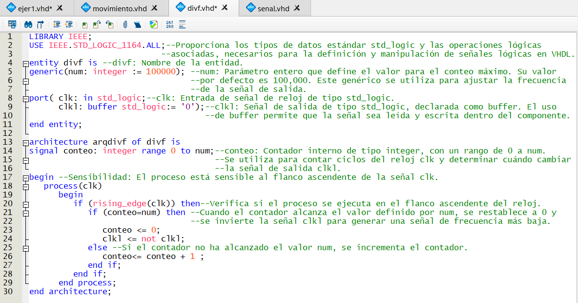
CÓDIGO EN VHDL

Slide 7
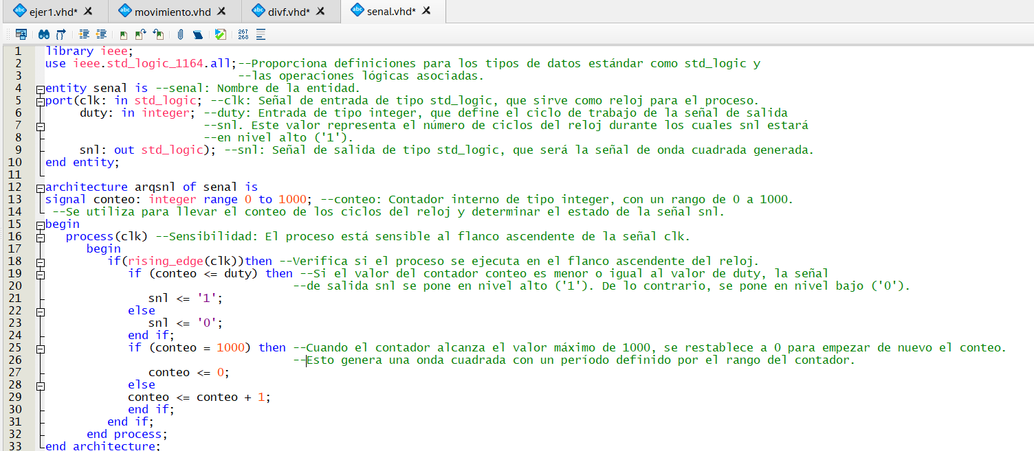
CÓDIGO EN VHDL

Slide 8
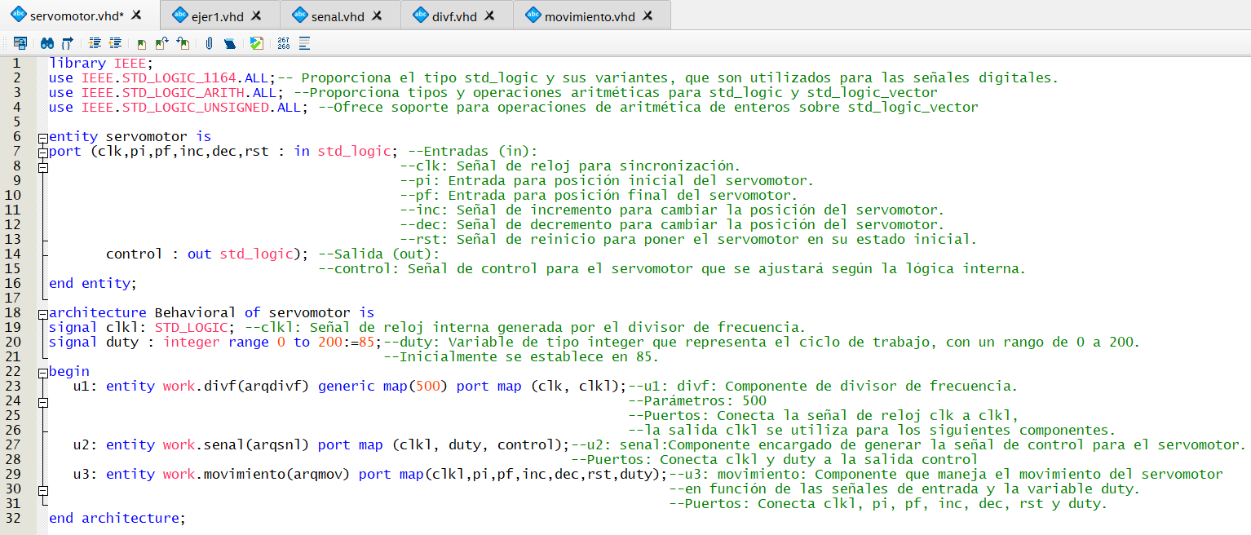
CÓDIGO EN VHDL

Slide 9
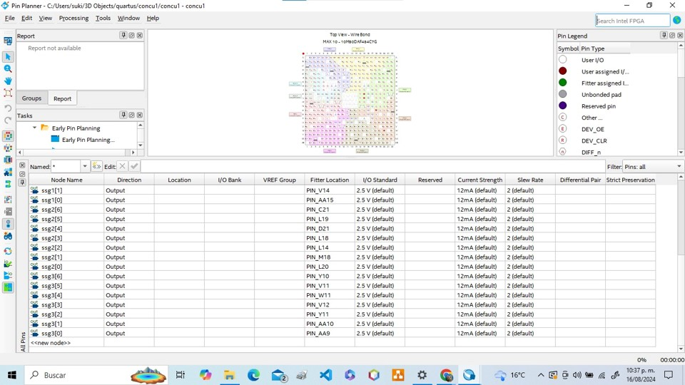
PINES UTILIZADOS

Slide 10
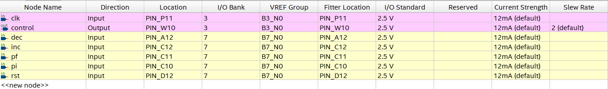
PINES UTILIZADOS

Slide 11
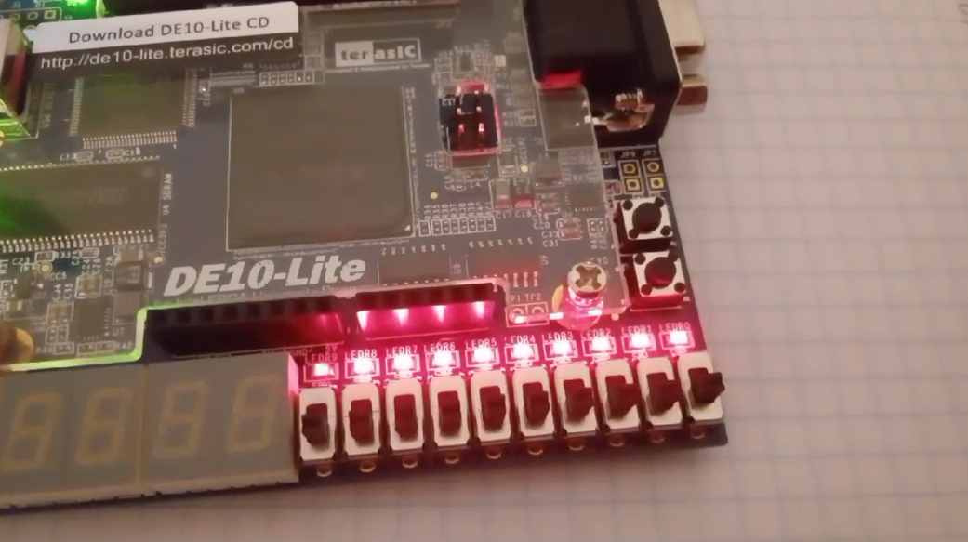
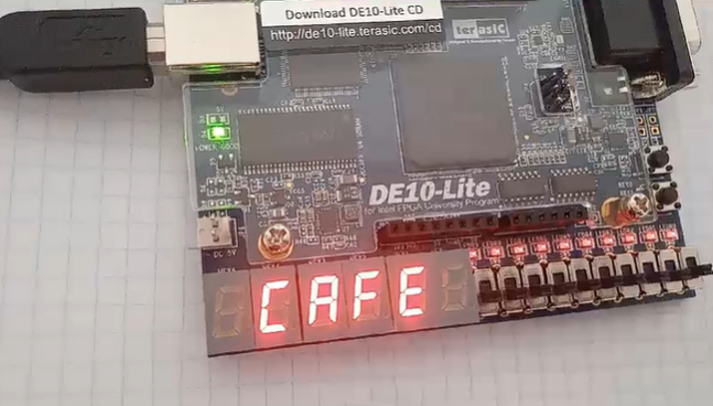
FUNCIONAMIENTO EJERCICIO 5.1

Slide 12
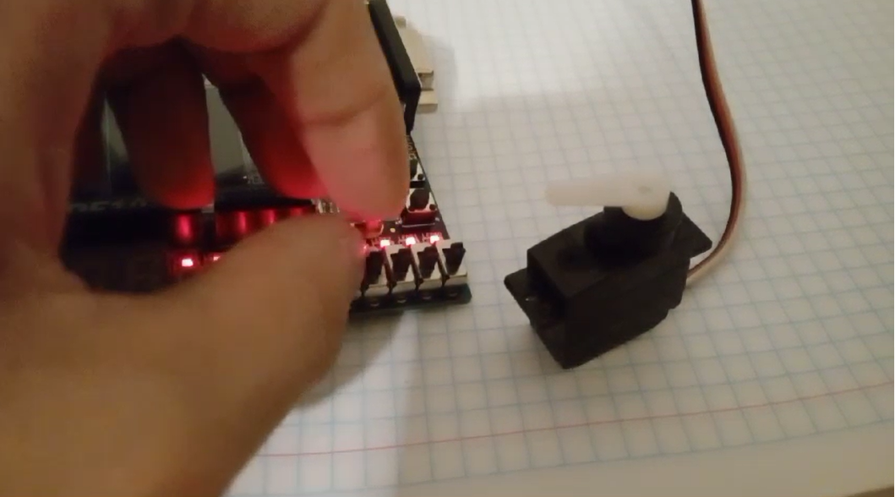
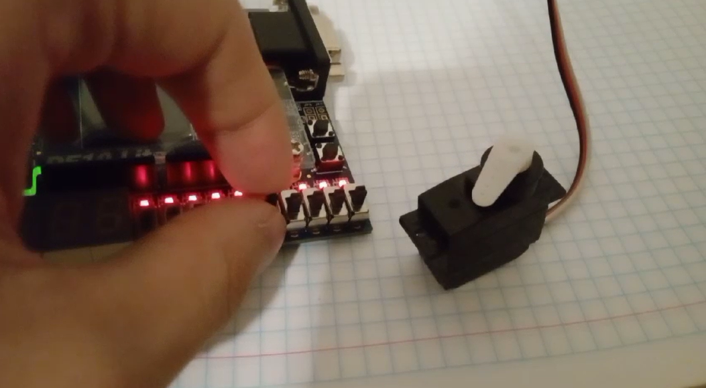

Slide 13

¡GRACIAS POR SU ATENCIÓN!
Práctica 5. Diseño de control de servomotores (SG90)
- Bravo Luna Ivonne Monserrat
Díaz González Rivas Ángel Iñaqui
García Gallegos Samantha
Siliano Haller Rodrigo

Slide 14
Bibliografía
BIBLIOGRAFÍA
(S/f). Recuperado el 5 de septiembre de 2024, de http://chrome-extension://efaidnbmnnnibpcajpcglclefindmkaj/http://cimogsys.espoch.edu.ec/direccion-publicaciones/public/docs/books/2019-09-19-195937-96%20Introducci%C3%B3n%20al%20VHDL.pdf
(S/f-b). Recuperado el 5 de septiembre de 2024, de http://chrome-extension://efaidnbmnnnibpcajpcglclefindmkaj/https://catedras.facet.unt.edu.ar/de/wp-content/uploads/sites/61/2015/01/VLSI-1.pdf
(S/f-c). Recuperado el 6 de Septiembre de 2024, de http://chrome-extension://efaidnbmnnnibpcajpcglclefindmkaj/https://uvadoc.uva.es/bitstream/handle/10324/11863/TFG-P-204.pdf?sequence=1

